Slide 1
多媒體實習-Opencv教學3

Slide 2
OUTLINE
最近插值法 (Nearest Neighbor Interpolation)
雙線性插值法 (Bilinear Interpolation)
影像浮水印

Slide 3
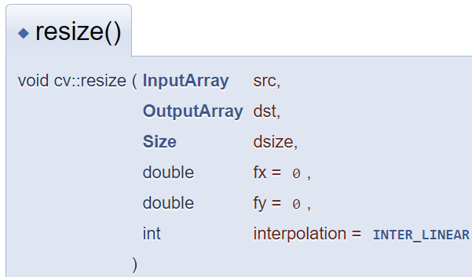
縮放
src：輸入圖。
dst：輸出圖。
dsize : 輸出圖的尺寸， 若為 Size(200,100)則寬為200高為100 若為 Size()則dsize 會被指定為(round(fx*src.cols), round(fy*src.rows))
fx : 水平軸縮放倍率，若為 0 則會用 dsize 去計算
fy : 垂直軸縮放倍率，若為 0 則會用 dsize 去計算
interpolation : 在做 resize 時要使用的內插法，有下面幾種 flag 可以使用: https://docs.opencv.org/master/da/d54/group__imgproc__transform.html#ga5bb5a1fea74ea38e1a5445ca803ff121

Slide 4
Nearest Neighbor Interpolation
最近插值法
(5, 0)
(5, 0)
(0.4, 0.4)
(1, 1)
(3, 1)
(1.2, 0.4)
放大2.5倍
原圖
要用目標座標回推原圖位置在哪個 pixel 位置就填在目標位置對應的 pixel 值
放大後圖片

Slide 5
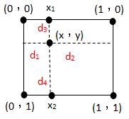
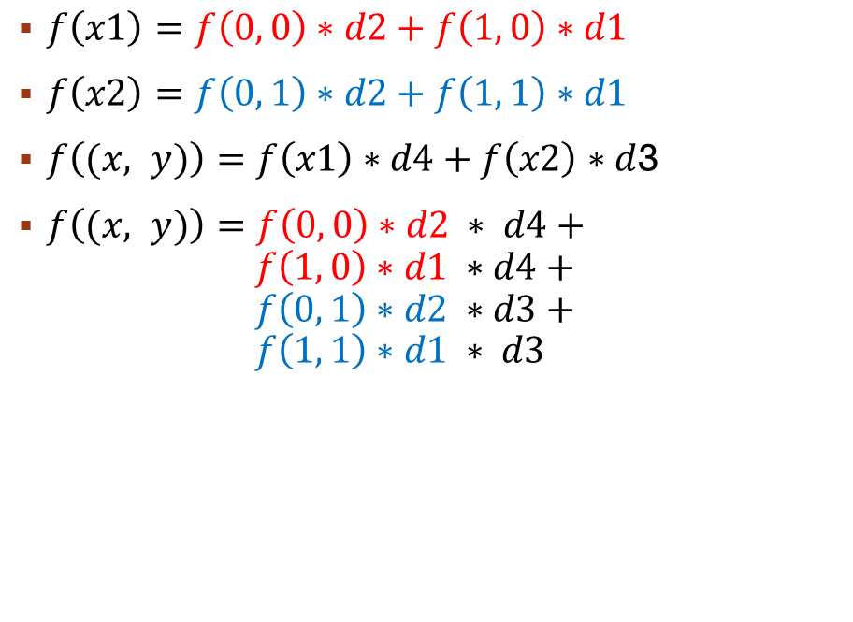
Bilinear Interpolation
$f\left(x1\right)=f\left(0, 0\right)∗d2+f\left(1, 0\right)∗d1$
$f\left(x2\right)=f\left(0, 1\right)∗d2+f\left(1, 1\right)∗d1$
$f\left((x, y)\right)=f\left(x1\right)∗d4+f\left(x2\right)∗d$3
$f\left((x, y)\right)=f\left(0, 0\right)∗d2 ∗ d4+$ $f\left(1, 0\right)∗d1 ∗d4+$ $f\left(0, 1\right)∗d2 ∗d3+$ $f\left(1, 1\right)∗d1 ∗ d3$

Slide 6



影像浮水印
+
=

Slide 7
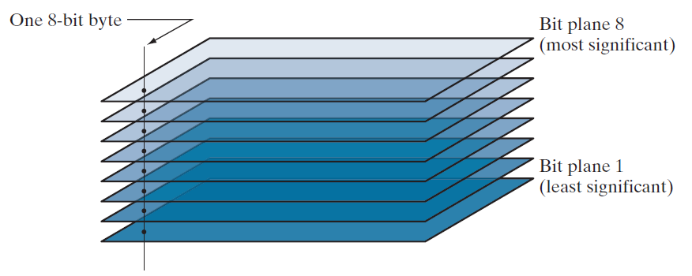
LSB 與 MSB
LSB: least significant bit (最不重要的 bit)
MSB: most significant bit (最重要的 bit)

Slide 8
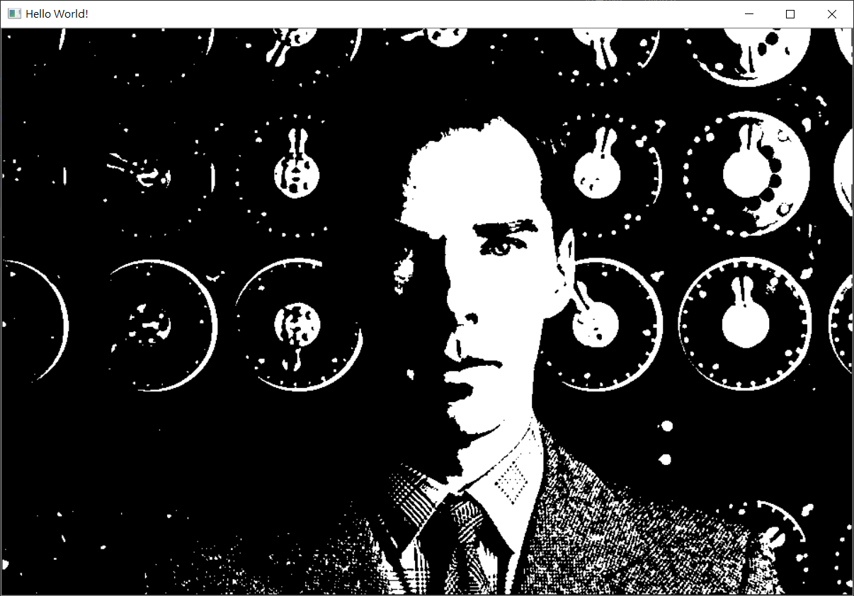
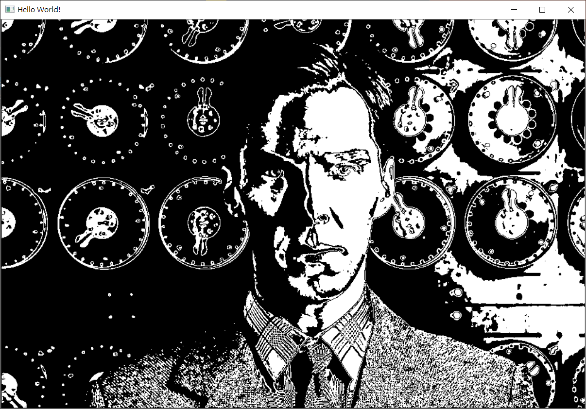
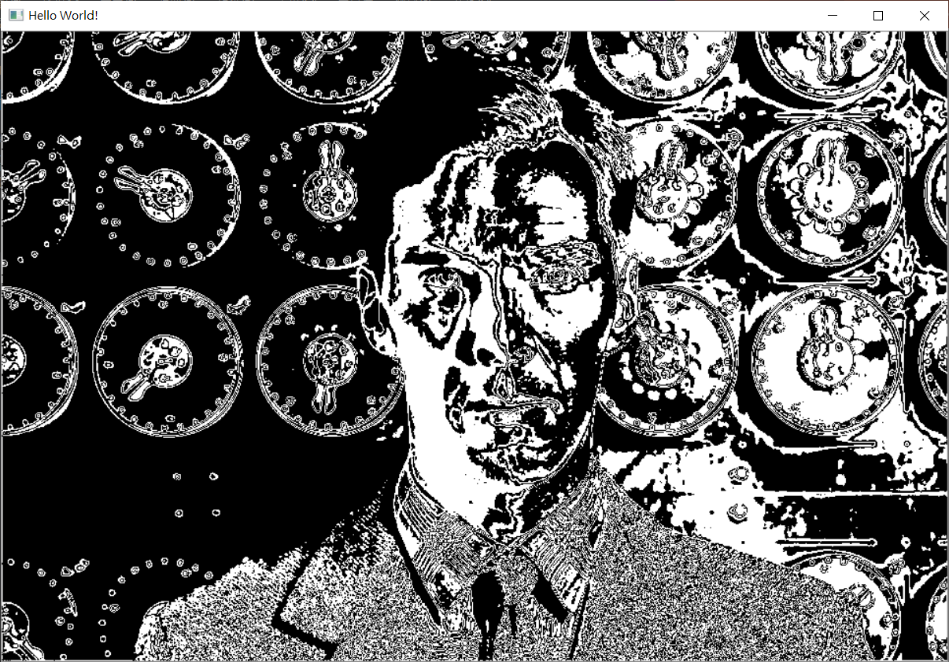
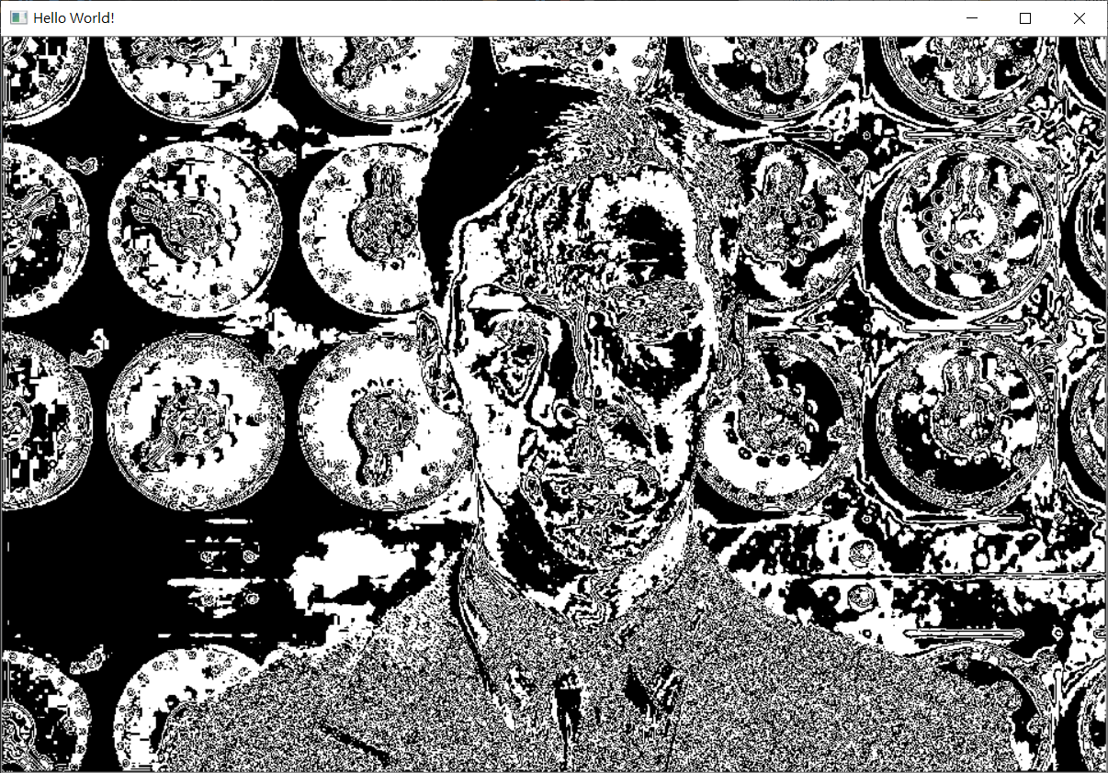
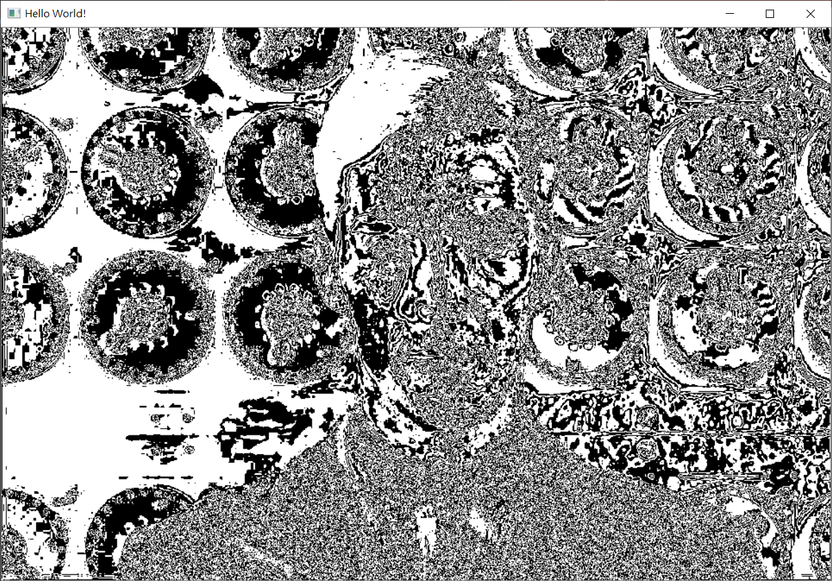
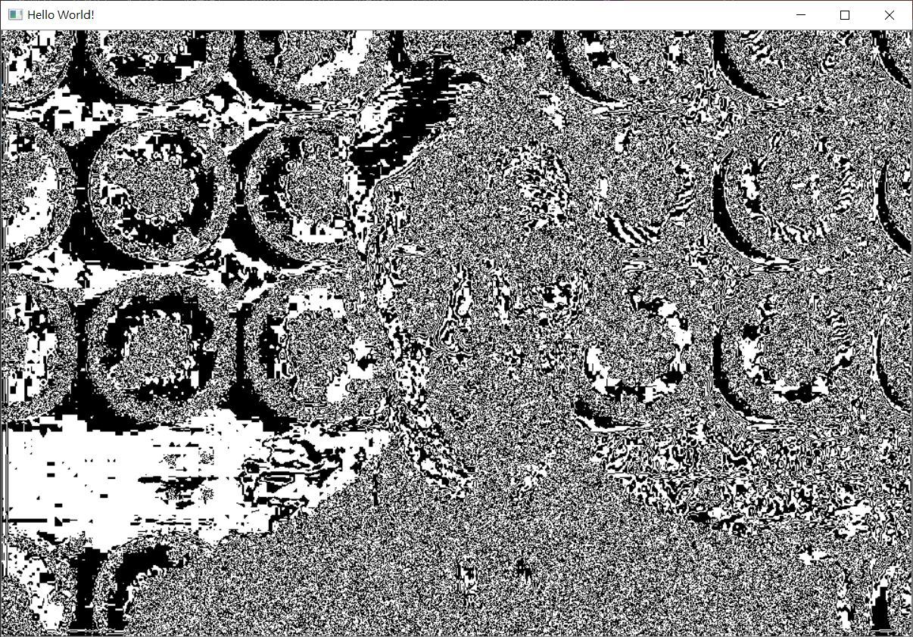
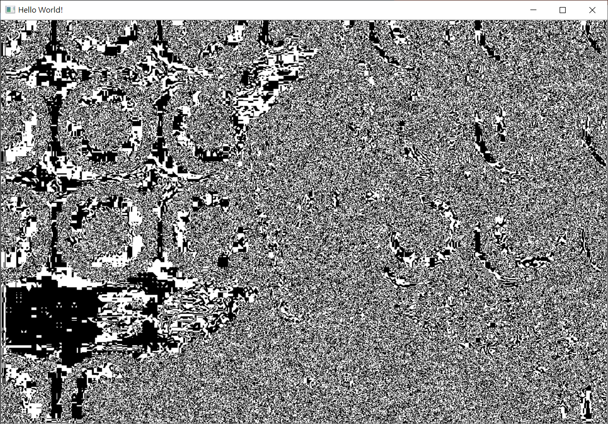
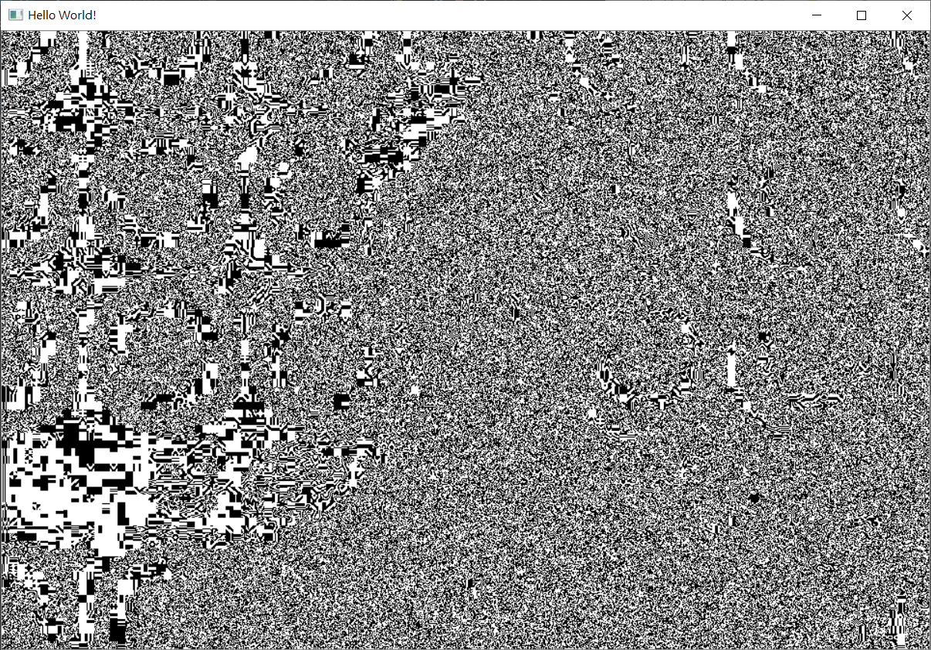
LSB 與 MSB
[ 第８位元影像,０,０,０,０,０,０,０]
[ 0 ,第7位元影像,０,０,０,０,０,０]
[０,０,第6位元影像,０,０,０,０,０]
[０,０,０,第5位元影像０,０,０,０]
[０,０,０,０,第4位元影像,０,０,０]
[０,０,０, ０, ０,第3位元影像,０,０]
[０,０,０,０, ０, ０,第2位元影像,０]
[０,０,０,０,０,０,０,第1位元影像]

Slide 9
影像浮水印
+
=
Pixel value
1010 0100
1111 1111
1010 1111
164
255
175

Slide 10
example_Watermark.cpp
+
=
Pixel value
1010 0100
1111 1111
1010 1111
164
255
175

Slide 11
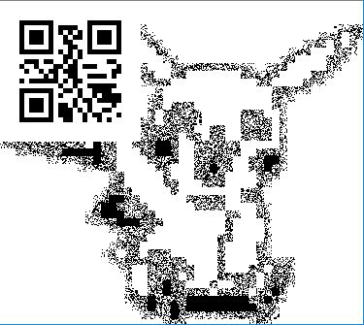
練習
將隱藏在 LSB 的 QRCode 解出來
針對通道資料做操作可參考
https://docs.opencv.org/3.4/d5/d98/tutorial_mat_operations.html

Slide 12
加分
實作Bilinear Interpolation縮放

